Slide 1
«Библиотека «Старая Коломна»: 22 года в истории санкт-петербурга»
Гаврилина Ольга Николаевна,
главный библиотекарь сектора краеведения
библиотеки «Старая Коломна
(МЦБС им. М. Ю. Лермонтова)

Slide 2
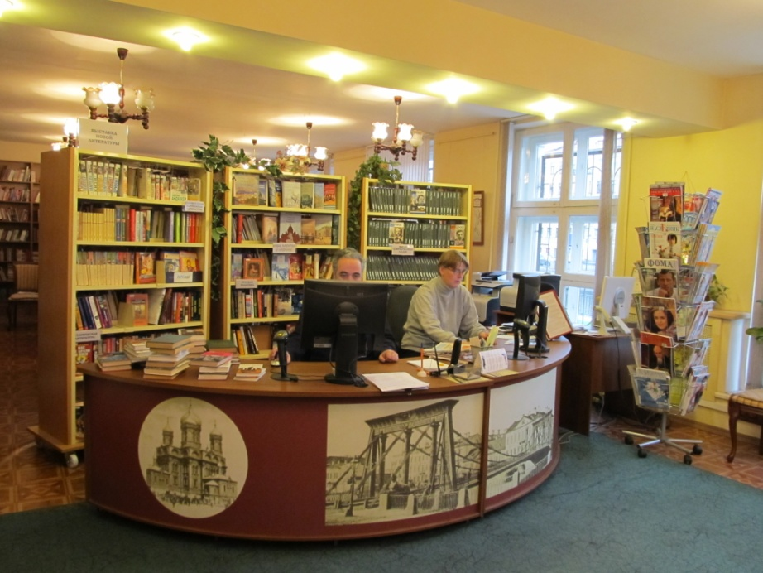
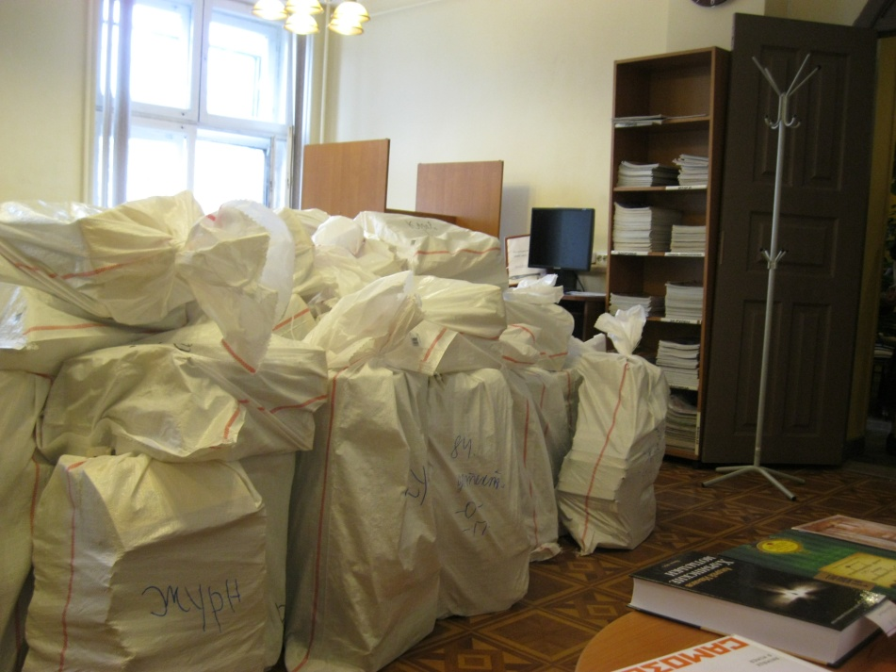
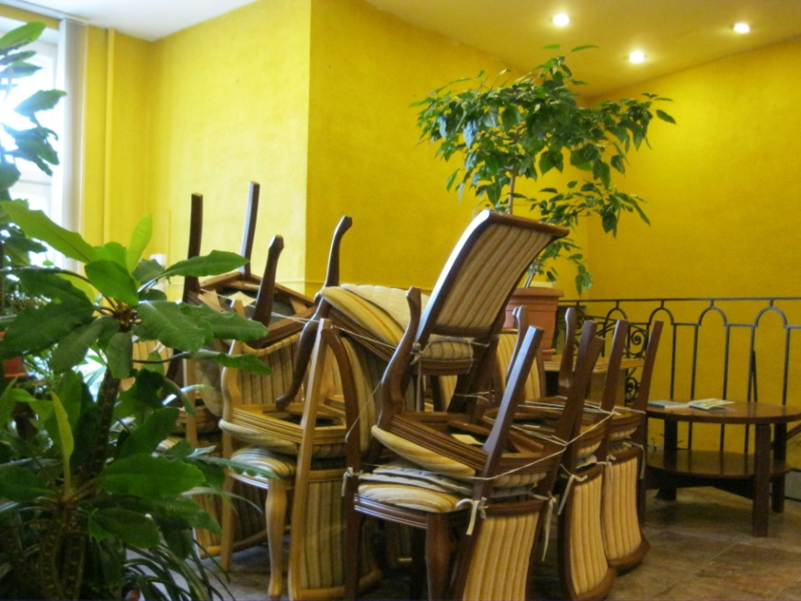
Библиотека «Старая Коломна»
(2003-2014)

Slide 3
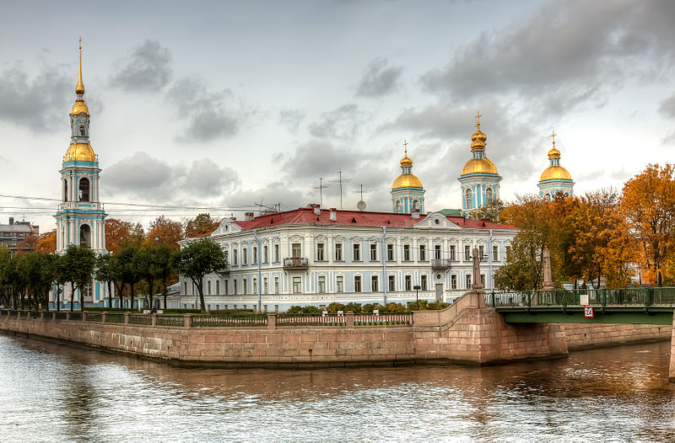
Библиотека
«Старая Коломна»
на Никольской
площади

Slide 4
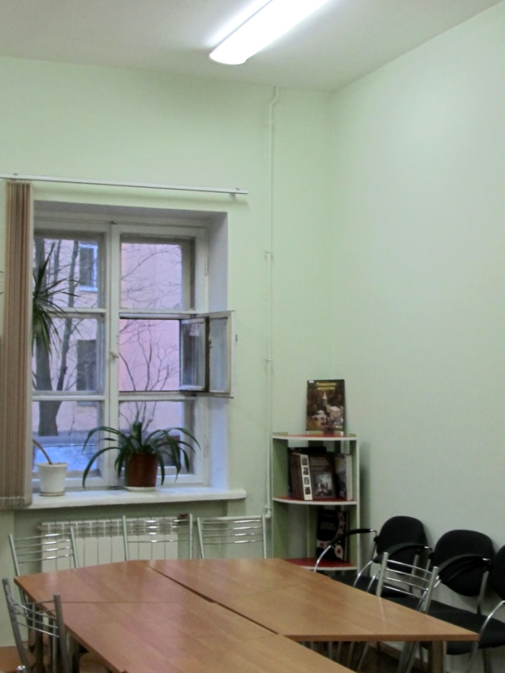
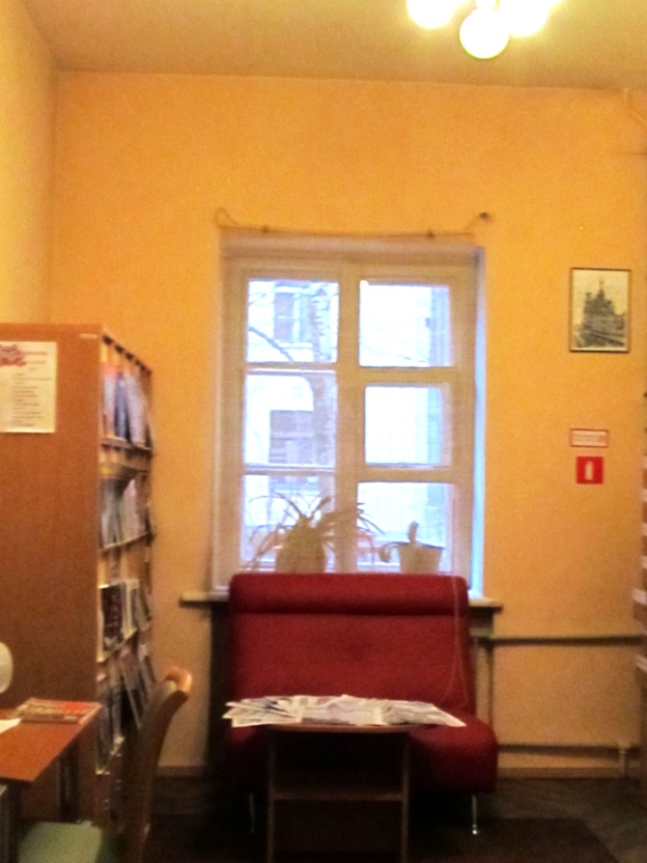

Slide 5
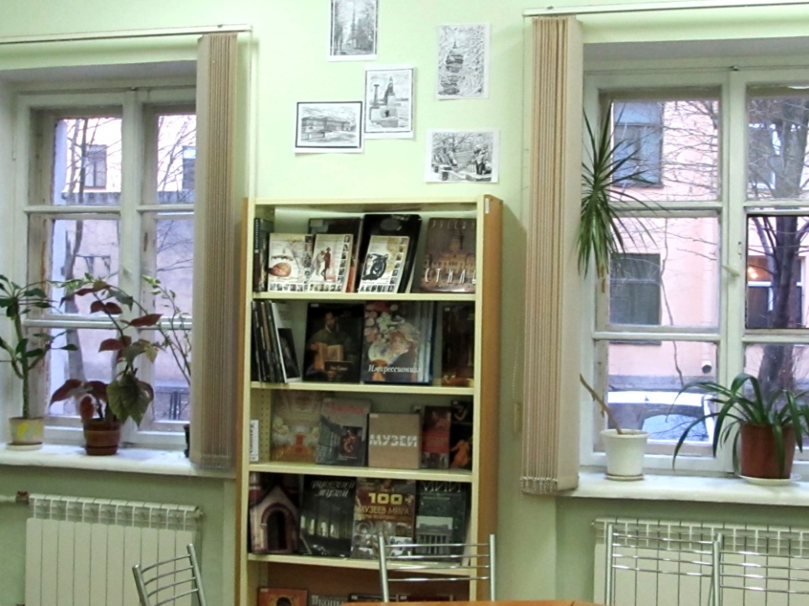
Абонемент

Slide 6
Холл библиотеки

Slide 7
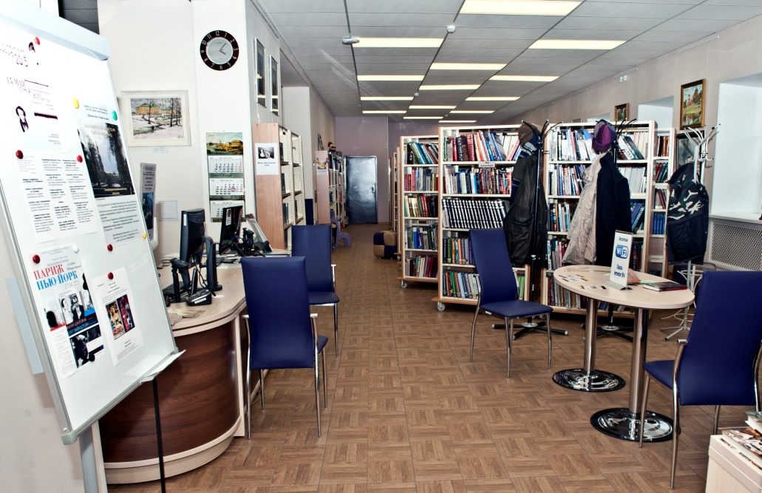
Абонемент

Slide 8
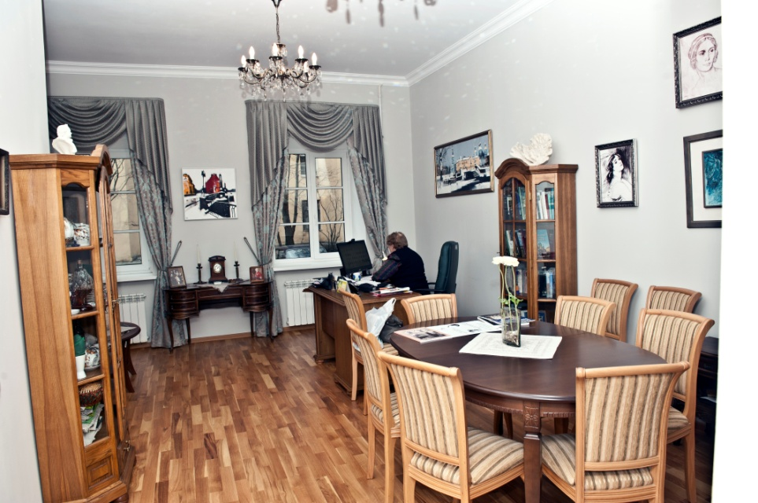
Малая гостиная

Slide 9
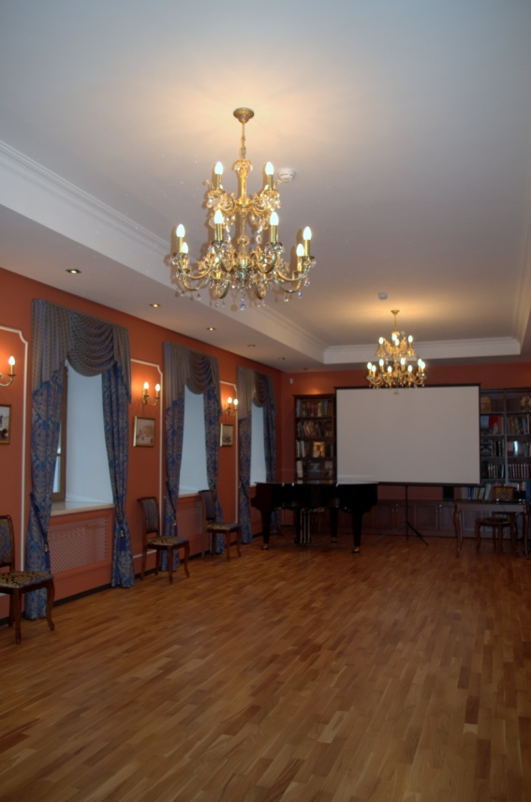
Большая гостиная библиотеки
«Старая Коломна»

Slide 10
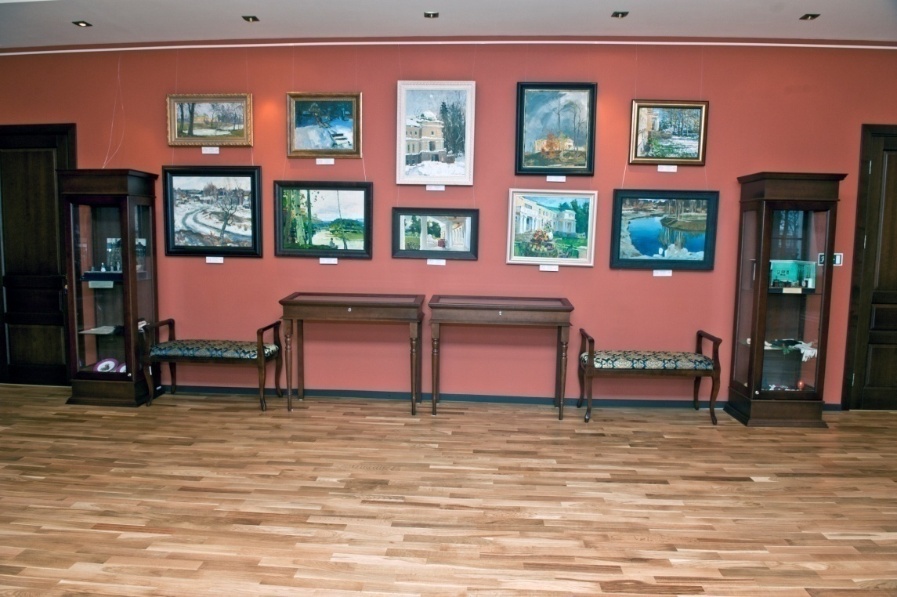
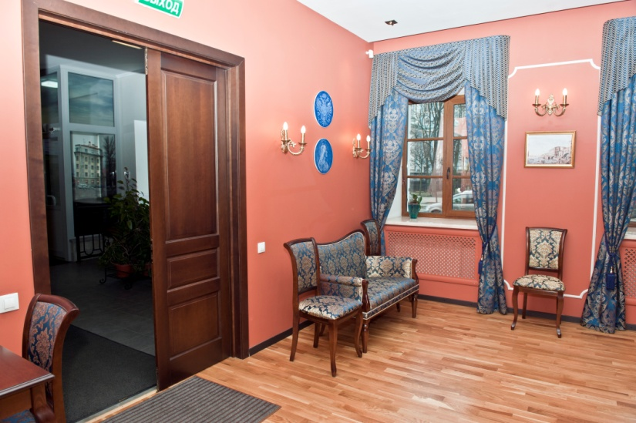

Slide 11
Афиша, программа, пригласительные билеты
«Коломенских чтений»
разных лет

Slide 13
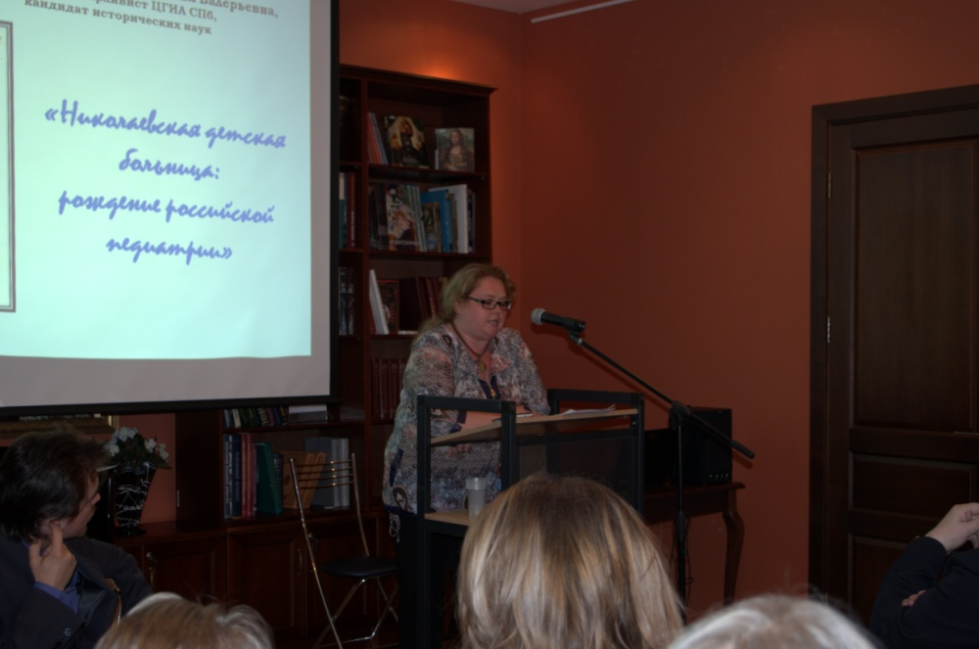
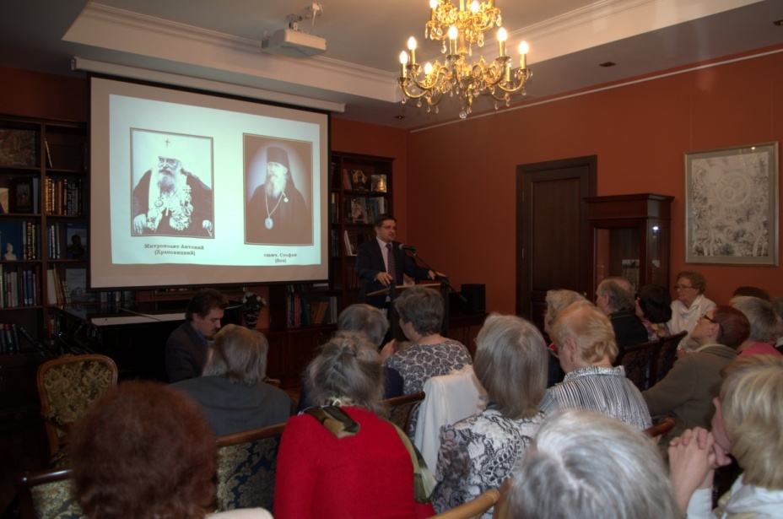

Slide 15
Сборники
научных
статей
«Коломенские
чтения»

Slide 16
Карты-
путеводители

Slide 17
Темы лекционных курсов:
- «Светская жизнь Петербурга» «Великокняжеские дворцы северной столицы» «Женский мир Санкт-Петербурга XVIII – н.XXв» «Петербургские особняки в их архитектуре и культурном наполнении» (историк быта и архитектуры Е.И. Жерихина) | - «Петербургский имперский балет» «Мариинский и Михайловский театры на рубеже ХХ-ХХI веков: между классикой и авангардом» «Эпоха Петипа и ее «отражения» (балетный критик О.И. Розанова)
«Виртуальные прогулки по рекам и каналам Коломны» (автор путеводителя по Коломне Г.И. Беляева) | «Музыкальная Коломна» (канд. искусствоведения О.Н. Гаврилина)
- «Зодчие в архитектурной истории Коломны» (архитектор, художник В.Г. Исаченко) | - «Живописные образы Петербурга ХVIII-ХХ веков» (архитектор, художник В.Г. Исаченко)
«Русское декоративно-прикладное искусство ХVIII – ХХ веков» (О.В. Панькова) | «Петербургские храмы ХVIII века» (канд. ист.наук, канд. богословия К.А. Костромин)
- «Страницы истории купеческих родов Петербурга» - «Крестьянский Петербург: малоизвестные страницы истории столицы (конец XVIII – начало XX века)» (историк А.В. Краско) | - «Петербургский театр как зеркало империи» - «Петербургский политический театр первого века Империи» - «Театральный Петербург ХХ века» - «Коломна: начало пути» (историк искусств Ю.А. Соколов)
- «Приходская жизнь Петербурга в ХVIII-ХIХ веках» - «Строители государства Российского. Рождение Руси» (канд. ист. наук, канд. богословия К.А.Костромин) | - «Полки императорской гвардии и военно-учебные заведения Петербурга XVIII - начала ХХ столетий» - «Знаменитые особняки Петербурга» (историк Б.И. Антонов)
- «Балетные шедевры на музыку отечественных композиторов ХIХ - ХХ веков» - «Классический балет. Личности и судьбы» балетный критик (О.И. Розанова) | - «Гвардейская утопия - русская гвардия сквозь столетие. 1725- 1825» (историк Я. А. Гордин) - «Промышленный Петербург. Прошлое и настоящее» (архитектор, В.И. Лелина)

Slide 18
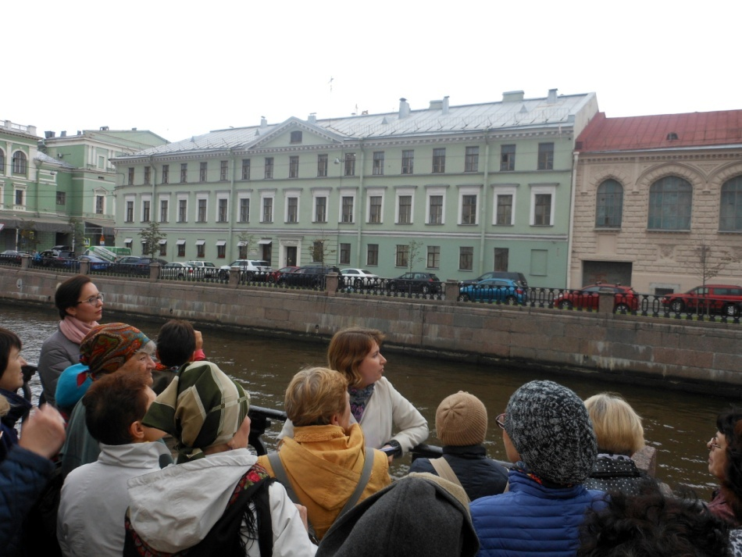
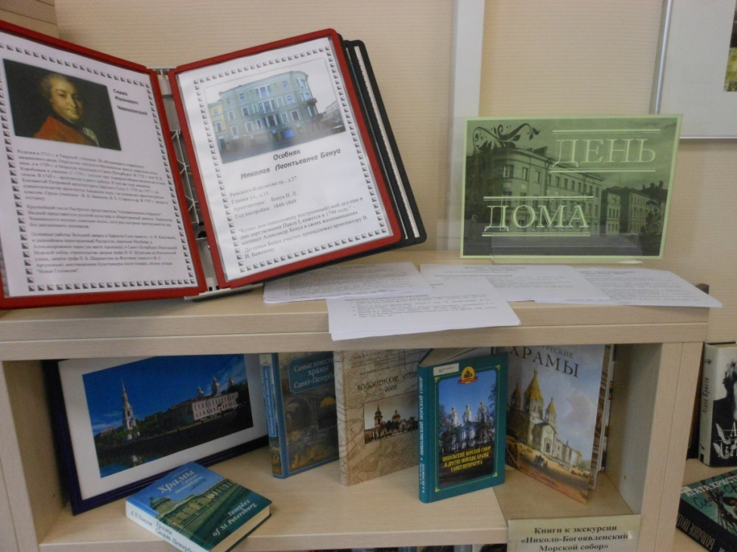

Slide 22
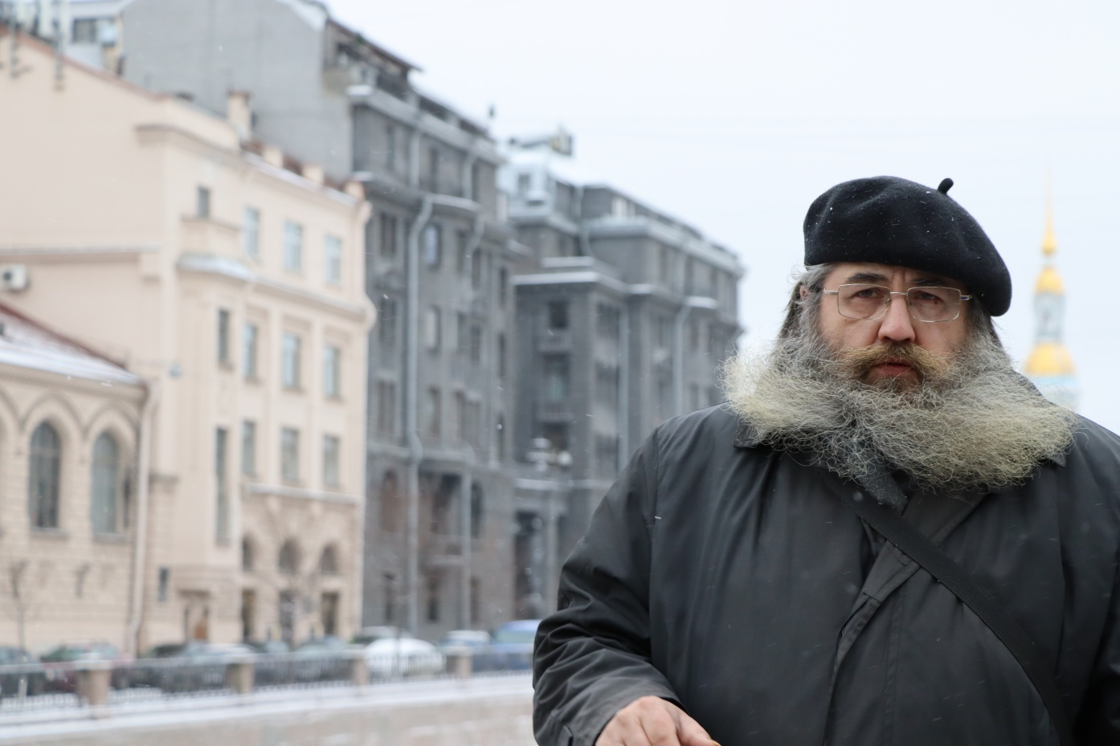

Slide 24
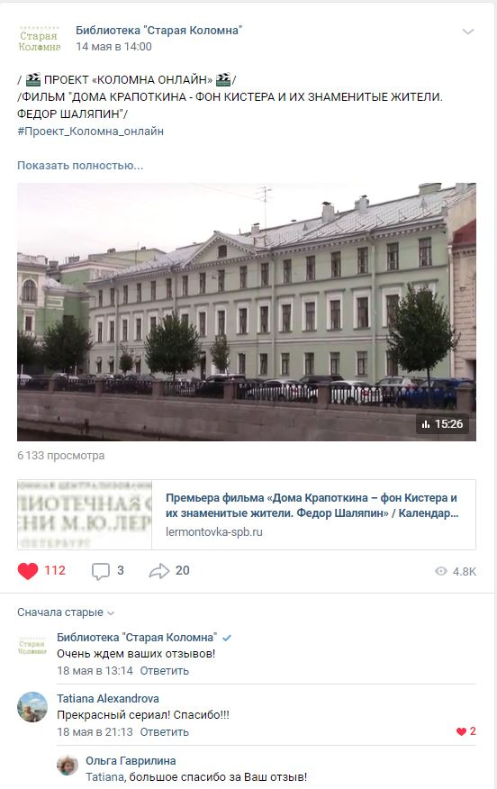

Slide 27
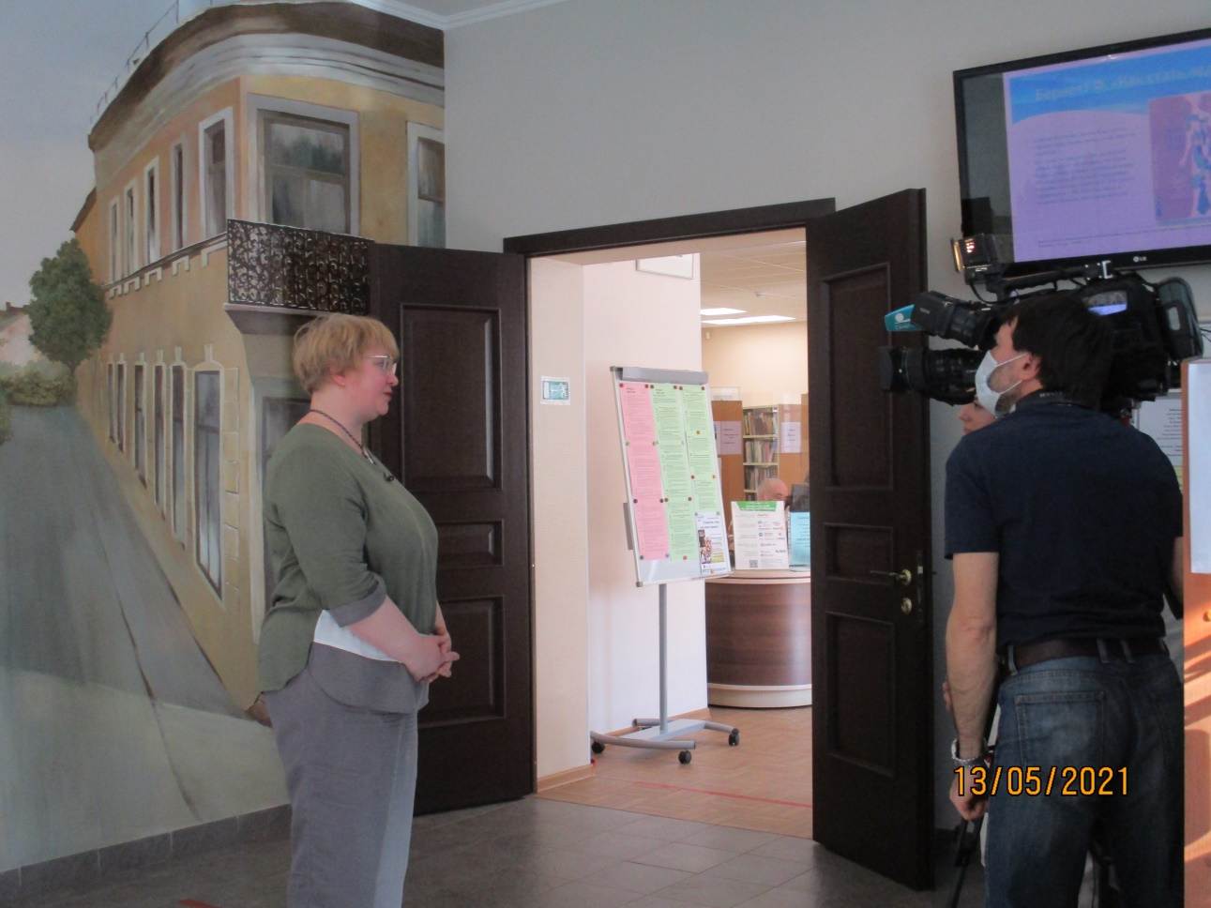

Slide 32
Спасибо за внимание!

